Slide 1
Alternatywy wykorzystania energii wiatru
Prezentację przygotowała
Joanna Rosińska kl. 2p

Slide 2
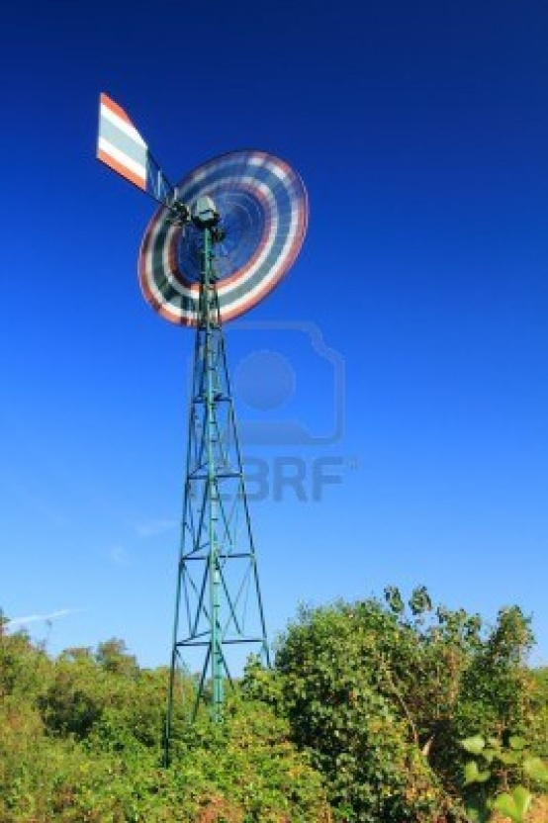
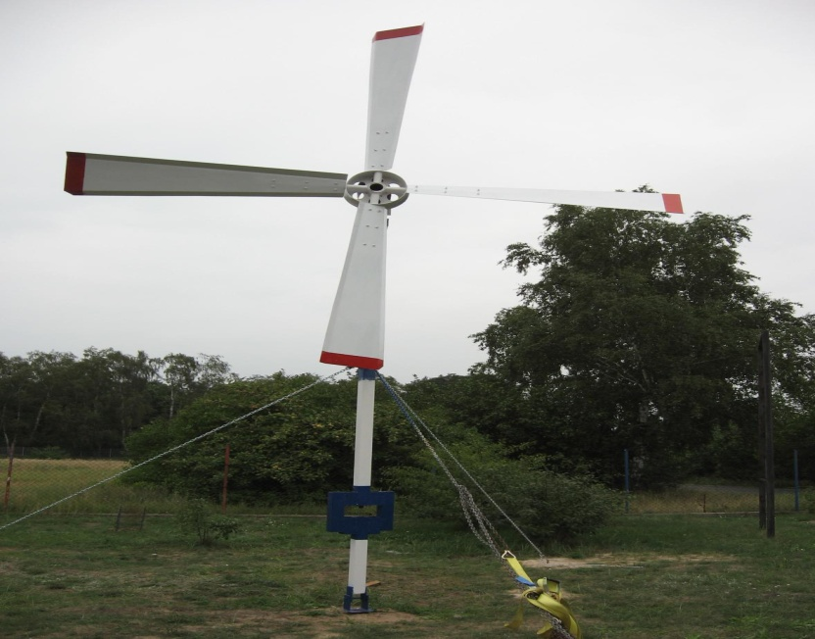
Energia wiatru
Energia kinetyczna przemieszczających się mas powietrza, zaliczana do odnawialnych źródeł energii. Jest przekształcana w energię elektryczną za pomocą turbin wiatrowych, jak również wykorzystywana jako energia mechaniczna w wiatrakach i pompach wiatrowych, oraz jako źródło napędu w jachtach żaglowych. W 2010 roku energia wiatru dostarczyła ludzkości 430 TWh, czyli 2,5% światowego zapotrzebowania na energię elektryczną
Historia energetyki wiatrowej
Pierwsze urządzenia, które można nazwać wiatrakami używane były do pompowania wody. W ten sposób wiatr wykorzystywały starożytne cywilizacje dalekiego wschodu. W Indiach 400 lat p.n.e. powstał pierwszy opis zastosowania wiatraka do transportowania wody, a 200 lat p.n.e. w Chinach stosowano wiatraki w kształcie kołowrotów do nawadniania pól uprawnych. Wiatraki do mielenia ziarna powstały nieco później. Za ich wynalazców uznaje się Persów, a pierwszą udokumentowaną wzmiankę o wiatrakach odnotowano w roku 644 n.e. W przeciwieństwie do konstrukcji, które rozpowszechniły się później w Europie, perskie wiatraki miały skrzydła poruszające się w płaszczyźnie poziomej na pionowym wale.

Slide 3
Jak to działa – zasady pracy turbiny wiatrowej
Wiatraki drewniane ogromną popularność uzyskały w Holandii w XIX wieku, kiedy to ich liczbę szacowano na 10 tys. Konstrukcje te pełniły rolę młynów zbożowych, tartaków, oraz dawna pędzały pompy odwadniające. Rola dzisiejszych turbin napędzanych wiatrem jest inna, ponieważ inne są też potrzeby dzisiejszego świata, który nie funkcjonowałby bez energii elektrycznej.
Nowoczesne turbiny wiatrowe produkują energię elektryczną, przekształcając, za pomocą odpowiedniego mechanizmu, energię kinetyczną wiatru w energię mechaniczną. Elektrownia wiatrowa składa się z wieży oraz umieszczonych na niej wirniku i gondoli. Najważniejszą częścią jest wirnik, w którym dokonuje się zamiana energii wiatru na energię mechaniczną. Osadzony jest on na wale, poprzez który napędzany jest generator. Wirnik obraca się najczęściej z prędkością 15-20 obr/min, natomiast typowy generator asynchroniczny wytwarza energię elektryczną przy prędkości ponad 1500 obr/min. W związku z tym niezbędne jest użycie skrzyni przekładniowej, w której dokonuje się zwiększenie prędkości obrotowej. W piaście wirnika umieszczony jest serwomechanizm pozwalający na ustawienie kąta nachylenia łopat (skoku). Gondola musi mieć możliwość obracania się o 360 stopni, aby zawsze można ustawić ją pod wiatr. W związku z tym na szczycie wieży zainstalowany jest silnik, który poprzez przekładnię zębatą może ją obracać. W elektrowniach małej mocy, gdzie masa gondoli jest stosunkowo mała, jej ustawienie pod wiatr zapewnia ster kierunkowy zintegrowany z gondolą. Pracą mechanizmu ustawienia łopat, i kierunkowania elektrowni zarządza układ mikroprocesorowy na podstawie danych wejściowych (np. prędkości i kierunku wiatru). Ponadto w gondoli znajdują się: transformator, łożyska, układy smarowania oraz hamulec zapewniający zatrzymanie wirnika w sytuacjach awaryjnych.

Slide 4
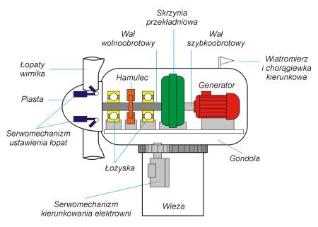

Slide 5
.
1) kontroler 2) siłownik mechanizmu przestawiania łopat 3) główny wał 4) chłodnica oleju 5) skrzynia przekładniowa 6) wieloprocesorowy układ sterowania 7) hamulec postojowy 8) dˇwig dla obsługi 9) transformator 10) piasta łopaty 11) łożysko łopaty 12) łopata 13) układ hamowania wirnika 14) układ hydrauliczny 15) tarcza hydraulicznego układu hamowania wirnika 16) pierścień układu kierunkowania 17) fundament 18) koła zębate układu kierunkowania 19) generator 20) chłodnica generatora powłok przymocowanych do belki nośnej. W niektórych rozwiązaniach istnieje ponadto możliwość zmiany kąta ustawienia łopat wirnika dzięki zastosowaniu siłowników hydraulicznych. Wirnik osadzony jest na wale wolnoobrotowym, którego obroty poprzez skrzynię przekładniową przekazywane są do wału szybkoobrotowego. Wał szybkoobrotowy połączony jest z wałem generatora. Spotykane są też układy pracujące bez przekładni. Najczęściej wirnik obraca się z prędkością (15-30) obr./min., przekładnia zwiększa tą prędkość obrotową 50-krotnie do 1500 obr./min. Stopień przełożenia zależy od typu prądnicy zastosowanej w elektrowni. Jako generatory pracują najczęściej prądnice asynchroniczne. W czasie rozruchu generatory łączone są do sieci przez układy tyrystorowe, które następnie są bocznikowane stycznikami. Mikroprocesorowy system sterowania monitoruje stan siłowni i pobiera dane do obliczeń i sterowania. Generator, transformator, przekładnia i urządzenia sterujące umieszczone są w gondoli. Ponadto gondola zawiera układy smarowania, chłodzenia, hamulec tarczowy itp. Gondola i wirnik obracane są w kierunku wiatru przez silniki i przekładnię zębatą znajdującą się na szczycie wieży, na której umieszczona jest gondola.
Rys. Budowa elektrowni wiatrowej (model V80-2.0MW firmy Vestas)

Slide 6
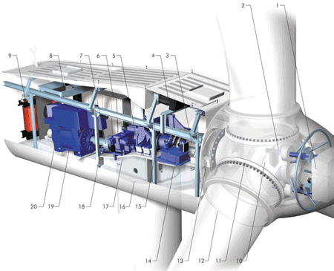

Slide 7
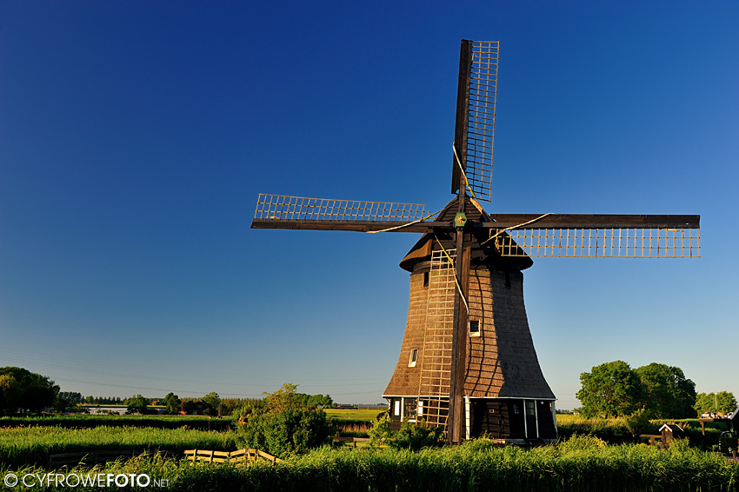
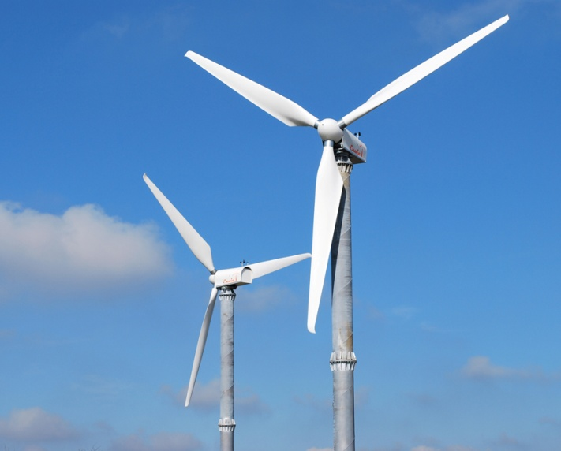
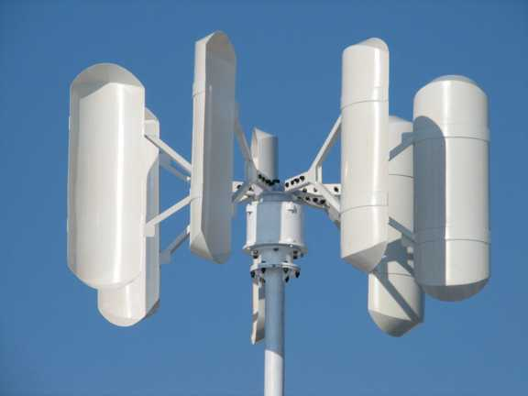
Rodzaje wiatraków, elektrowni i turbin wiatrowych

Slide 8
Wiatrak koźlak
Najstarszym i najpopularniejszym typem wiatraka występującym na ziemiach polskich jest wiatrak kozłowy, czyli "koźlak". Ich nazwa pochodzi od kozła, czyli specjalnej podstawy, na której spoczywał cały korpus budowli. Występowały one już w pierwszej ćwierci XIV wieku na Kujawach i w Wielkopolsce, natomiast rozpowszechnienie ich stosowania przypada na wiek XV. Koźlaki dotrwały bez zasadniczych zmian konstrukcyjnych do XX wieku i stanowiły najliczniejszą grupę wiatraków. Ich cechą charakterystyczną jest to, że cały budynek wiatraka wraz ze skrzydłami jest obracalny wokół pionowego, drewnianego słupa tzw. sztembra. Sztember podparty jest najczęściej czterema zastrzałami, a jego dolne zakończenie tkwi w dwóch krzyżujących się podwalinach. Tak skonstruowane podparcie budynku wiatraka nosi nazwę kozła. Ściany wiatraka posiadają konstrukcję szkieletową drewnianą i są ścianami wiszącymi zawieszonymi na koźle za pośrednictwem odpowiednich belek o bardzo dużych przekrojach poprzecznych ("mącznica" i "pojazdy"). Połączenie korpusu z kozłem było ruchome i umożliwiało obracanie wiatraka wokół jego osi. Było to konieczne, gdyż młynarz musiał dostosować pozycję wiatraka do kierunku wiatru. W obróceniu całej konstrukcji pomagał mu wystający z tylnej (przeciwnej skrzydłom) ściany wiatraka specjalny długi dyszel współpracujący z kołowrotem, za pomocą którego następowało nastawianie budynku śmigami do kierunku wiatru. Za pomocą dyszla koń lub dwóch mężczyzn mogło obrócić wiatrak, kierując go na wiatr. przekrojach poprzecznych ("mącznica" i "pojazdy"). Połączenie korpusu z kozłem było ruchome i umożliwiało obracanie wiatraka wokół jego osi. Było to konieczne, gdyż młynarz musiał dostosować pozycję wiatraka do kierunku wiatru. W obróceniu całej konstrukcji pomagał mu wystający z tylnej (przeciwnej skrzydłom) ściany wiatraka specjalny długi dyszel współpracujący z kołowrotem, za pomocą którego następowało nastawianie budynku śmigami do kierunku wiatru. Za pomocą dyszla koń lub dwóch mężczyzn mogło obrócić wiatrak, kierując go na wiatr.
Wiatrak koźlak posiadał trzy kondygnacje: kondygnacja dolna była wyłączona z użytkowania jako że była zajęta przez konstrukcję kozła, zaś na kondygnacji środkowej i górnej odbywała się produkcja mąki. Mechanizm mielący zboże, a więc złożenie kamieni młyńskich, znajdował się na III kondygnacji. Napęd urządzeń młyńskich odbywał się za pomocą drewnianego wału skrzydłowego i osadzonego na nim koła palecznego, którego średnica dochodziła do 4 m. Wszystkie mechanizmy i przekładnie wykonane były z elementów drewnianych łączonych ze sobą bez użycia stali. Tak więc dawniej młynarz musiał być także wytrawnym cieślą.

Slide 9
Wiatrak holenderski (wieżowy)
W wieku XVII zostaje wprowadzony w Europie nowy typ wiatraka o nieruchomym korpusie, oraz spoczywającą na nim obracalną bryłą dachu o podstawie kołowej obracającą się na łożysku posadowionym na oczepie wieńczącym ściany u góry. Zdolność obrotu "czapy" dachu o 360 stopni pozwalała na ustawianie powierzchni skrzydeł prostopadle do kierunku wiatru.
Wiatrak typu holenderskiego, murowany w Lędzinie , XIX w.(woj. zachodniopomorskie)
Pozostała część budynku, założona na rzucie ośmioboku lub koła , drewniana lub murowana, nie zmieniała nigdy swego położenia. Ojczyzną wiatraków holenderskich, jak sama nazwa wskazuje, jest Holandia. Wiatraki holenderskie przyjęły się głównie na zachodnich i północnych rubieżach Polski począwszy od XVIII wieku, ale nigdy nie wyparły starszego typu wiatraków, czyli koźlaków.

Slide 10
Wiatraki turbinowe
Pierwsze tego typu samodzielne urządzenia, służące do mielenia ziarna, pojawiły się pod koniec XIX w. na Pogórzu Cieszyńskim i na Podkarpaciu. Aktualnie można je spotkać na terenie Górnego Śląska (powieterniok) i Małopolski. Na terenie Górnośląskiego Parku Etnograficznego w Chorzowie znajduje się wiatrak turbinowy z Zebrzydowic z 1904 roku. W miejscowości Ropa koło Gorlic powstała spora liczba wiatraków turbinowych zwanych wiatrakami ropskimi. Były one konstruowane przez reemigrantów z USA w latach 50-tych XX w.

Slide 11
-Horizontal Axis Wind Turbines
Czyli turbiny wiatrowe o osi poziomej obrotu - układ klasyczny. Można tak nazwać układ turbiny, która posiada tradycyjne "śmigło" o ilości łopat zależnej od wizji projektanta. Układy te są zwykle trójłopatowe, choć spotyka się nawet 2 i 1 łopatowe wirniki. W przypadku gdy chcemy aby wirnik posiadał duży moment startowy należy zwiększyć ilość łopat. Przykładem tego typu mogą być amerykańskie wiatraki napędzające pompy wodne - posiadają one nawet kilkanaście łopat. Wirniki tradycyjne można również podzielić pod względem ustawienia wirnika względem wiatru w stosunku do położenia masztu. Brzmi to może zawile, ale chodzi o to czy wirnik znajduje się przed, czy za masztem (w stosunku do wiejącego wiatru). W terminologii angielskiej nazywane jest to up-wind i down-wind. Down-wind jest to niezbyt popularne rozwiązanie gdyż należy liczyć się ze stratami spowodowanymi częściowym (choć chwilowym) zacienieniem wirnika przez konstrukcję masztu.

Slide 12
Turbina skonstruowana przez Charlesa Francisa Brusha
W Europie pierwszy wiatrak do produkcji energii elektrycznej pojawił się w Danii w 1890 roku. W 1940 roku uruchomiono pierwszą turbinę o mocy 1,25 MW. Również w Danii zastosowano nowatorskie rozwiązanie wykorzystania wiatraków do produkcji wodoru w procesie elektrolizy, który następnie spalany w lampach ulicznych oświetlał miasta. Silny początkowo rozwój energetyki wiatrowej w Stanach Zjednoczonych i Europie został zahamowany przez ogólnoświatowy kryzys gospodarczy w latach trzydziestych XX wieku a następnie przez II wojnę światową. W latach 50 XX wieku prace nad wykorzystaniem energii wiatru do produkcji prądu elektrycznego ruszyły z nową siłą. Kamieniem milowym było skonstruowanie w 1950 roku przez Johannesa Juula siłowni wiatrowej z generatorem prądu przemiennego. Jego kolejne rozwiązania konstrukcyjne zawarte w elektrowni wiatrowej o mocy 200 kW zbudowanej w 1957 roku na wybrzeżu Gedser w Danii wykorzystywane są do dzisiaj.

Slide 13
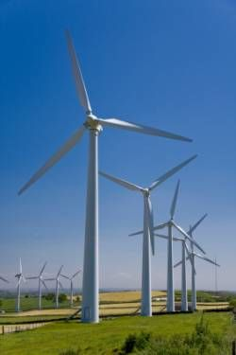
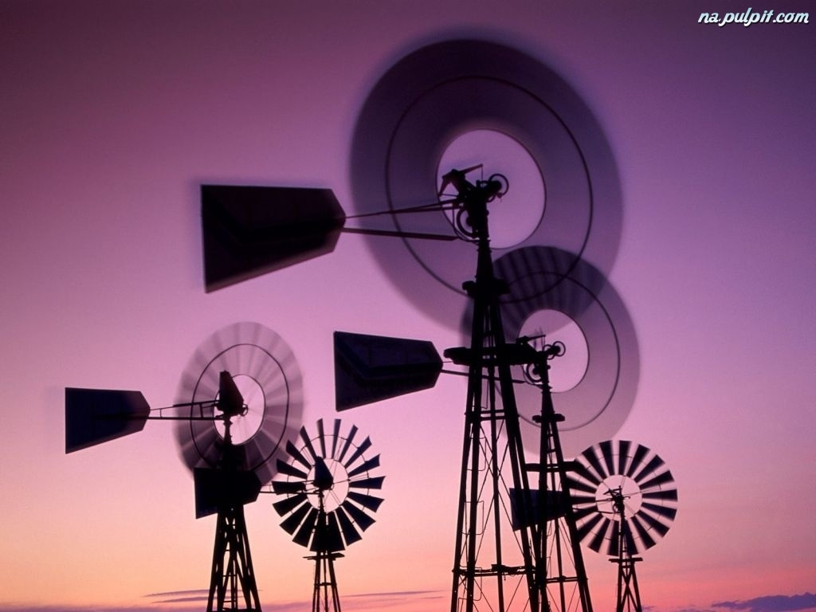
Wady energii wiatrowej
- mogą wpływać na klimat lokalny,
-mogą zmniejszać prędkość wiatru,
wymuszają utrzymanie pewnej rezerwy mocy w tradycyjnych elektrowniach, gdyż są uzależnione od warunków pogodowych,
-są zagrożeniem dla ptaków – zabijają ptaki i zakłócają ich nawigację,
-są zagrożeniem dla zwierząt – wiatraki emitują drgania, wiele zwierząt opuszcza tereny farmy
-szpecą krajobraz (szczególnie farmy wiatrowe),

Slide 14
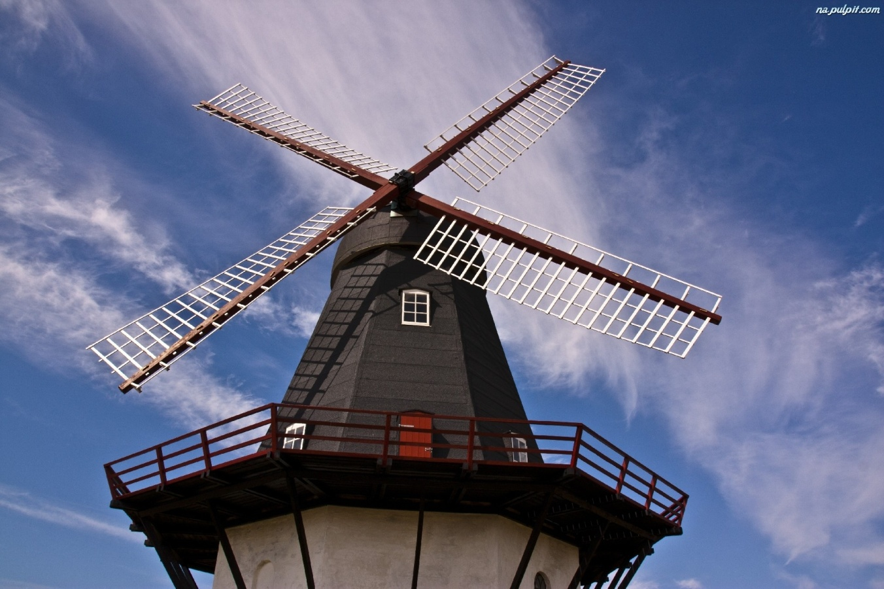
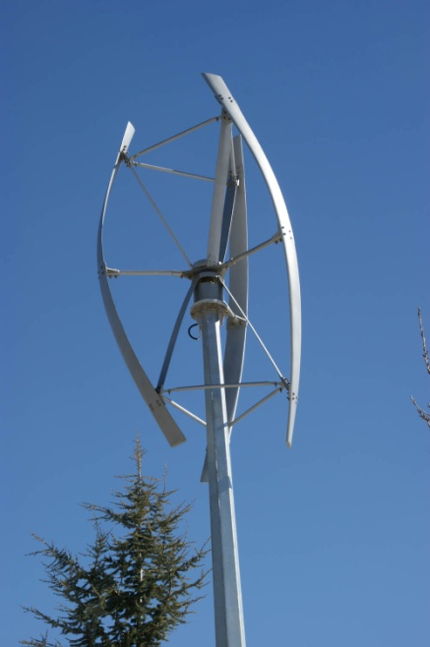
Zalety energii wiatrowej
-czysta ekologia -nie jest potrzebne paliwo, - zmniejszają emisję CO2 do atmosfery, - możliwość zamontowania turbiny w miejscu -oddalonym od krajowej sieci energetycznej, - zmniejszenie kosztów energii elektrycznej przy turbinie w gospodarstwie domowym.

Slide 15
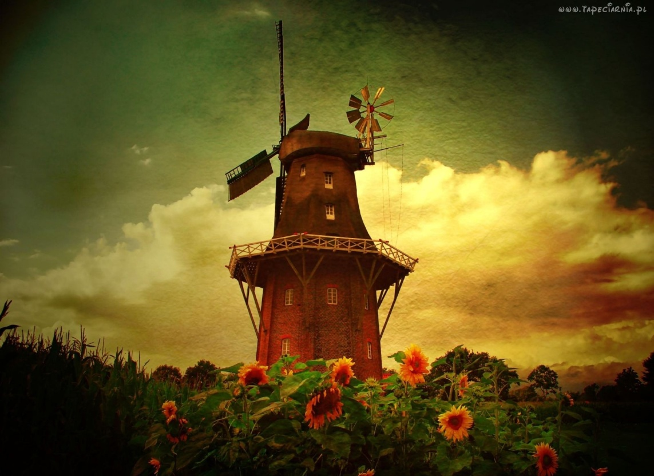
Bibliografia
http://www.eioba.pl/a/2vnd/turbina-wiatrowa-jak-to-dziala
http://wiatraki1.home.pl/wiatraki/info/typy.php
http://www.ekologiczne.info.pl/zalety-i-wady-wiatrakow/
http://www.dzienwiatru.eu/ciekawe-artykuy/57-historia-energetyki-wiatrowej.html
http://pl.wikipedia.org/wiki/Energia_wiatru
http://www.tapeciarnia.pl/166661_wiatrak_czerwone_tulipany.html

Slide 16
Dziękuję Za poświęcenie czasu i uwagi

